Slide 1
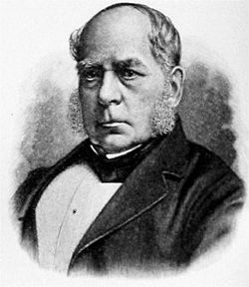
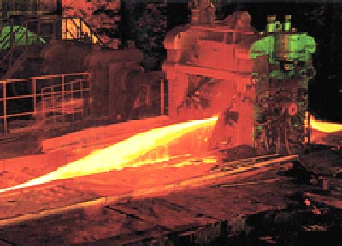

CHỦ ĐỀ:
SỰ PHÁT TRIỂN CỦA KỸ THUẬT, KHOA HỌC, VĂN HỌC VÀ NGHỆ THUẬT THẾ KỈ XVIII-XIX
I . NHỮNG THÀNH TỰU CHỦ YẾU VỀ KỸ THUẬT
1.Công nghiệp
Henry Bessemer sáng chế lò luyện sắt thép

Slide 2
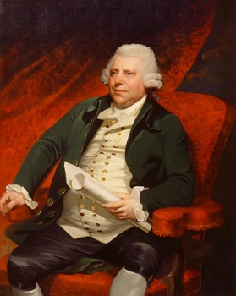
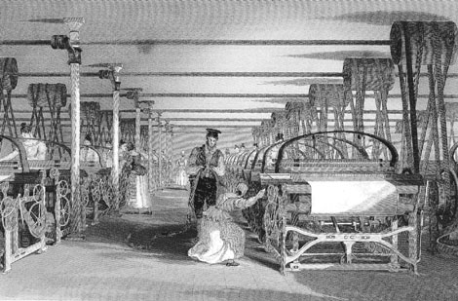
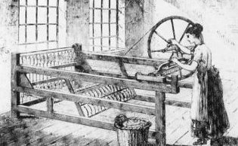
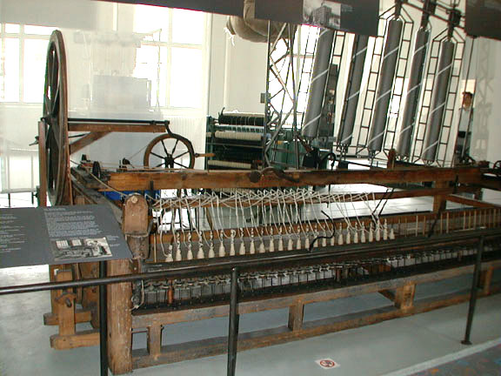
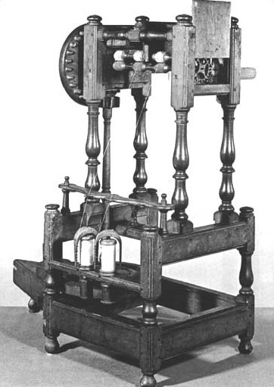
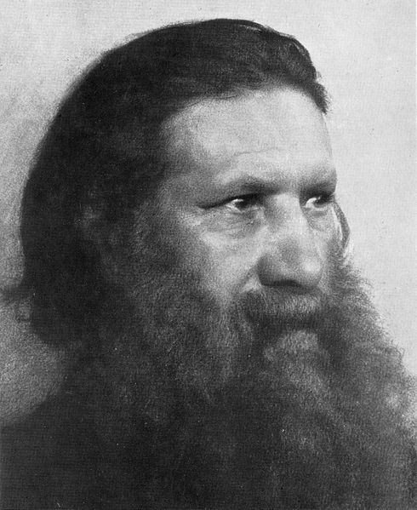
I . NHỮNG THÀNH TỰU CHỦ YẾU VỀ KỸ THUẬT
1.Công nghiệp
Áccraitơ
MÁY KÉO SỢI
GIEN NI
Máy kéo sợi chạy
bằng sức nước
Xưởng dệt đầu tiên của Anh

Slide 3
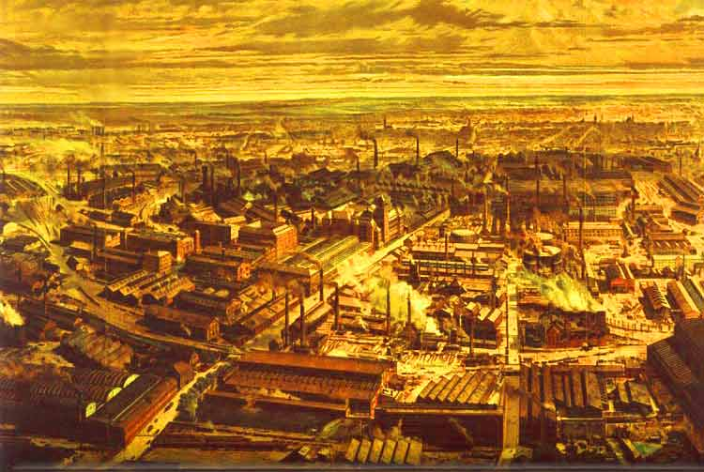
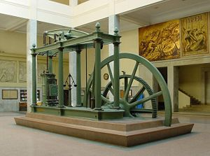
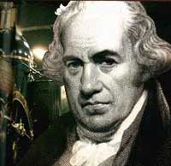
Những thành tựu chủ yếu về kĩ thuật
1. Công nghiệp :
Nước Anh là “ Công xưởng của thế giới”
Máy hơi nước của Giêm Oát

Slide 4
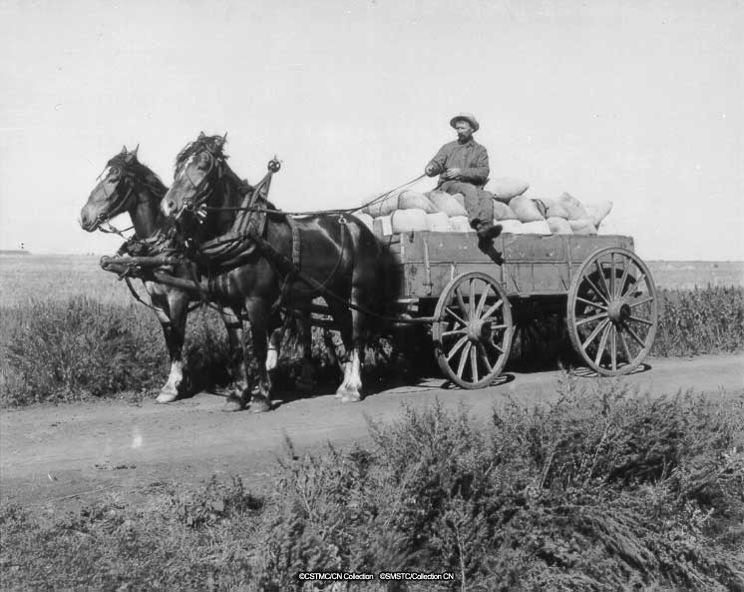
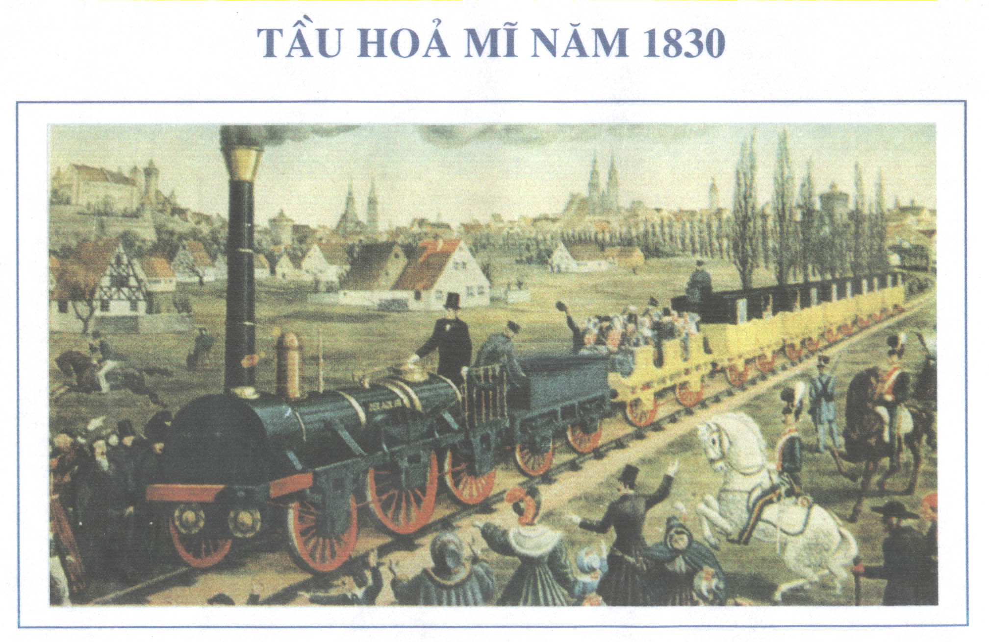
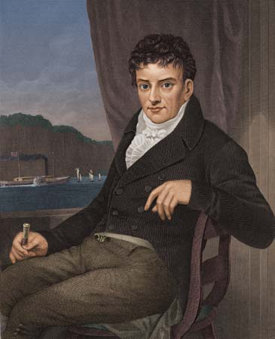
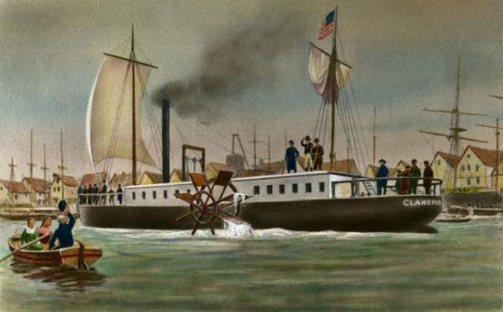
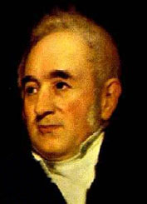
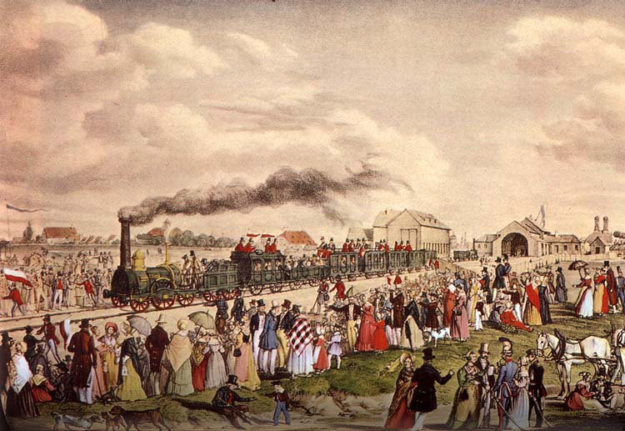
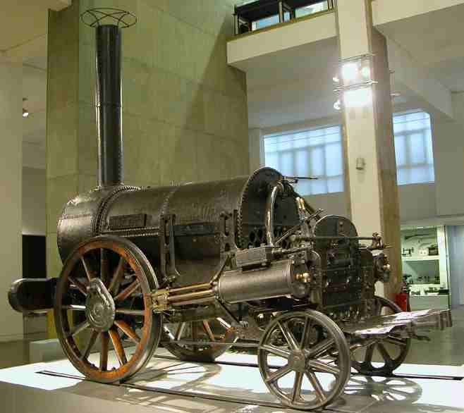
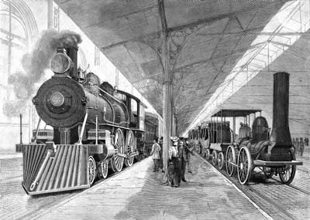
I . NHỮNG THÀNH TỰU CHỦ YẾU VỀ KỸ THUẬT
1.Công nghiệp:
2. Giao thông vận tải –Thông tin
Chuyến tàu hỏa đầu tiên ở Anh
Đầu máy xe lửa đầu tiên do Xti-phen-tơn chế tạo
Robert Fulton
Tàu thủy chạy bằng hơi nước

Slide 5

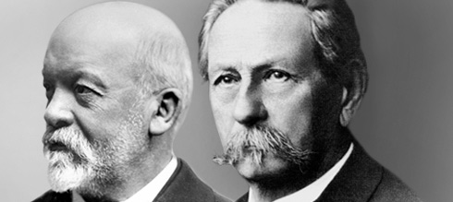

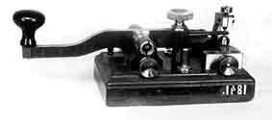
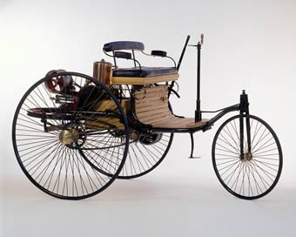
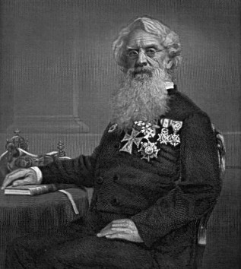
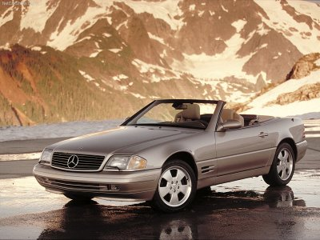
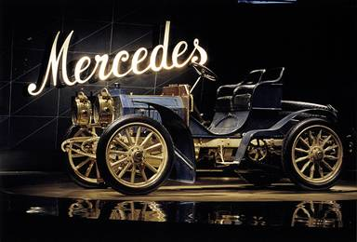
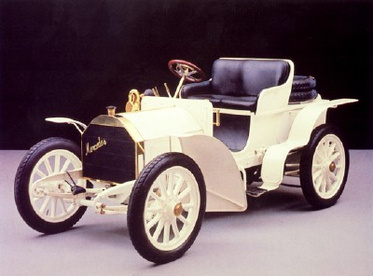
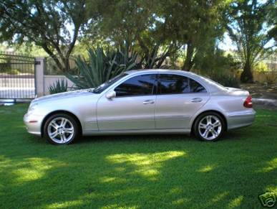
I . NHỮNG THÀNH TỰU CHỦ YẾU VỀ KỸ THUẬT
1.Công nghiệp
2.Giao thông vận tải :
S. Mooc-xơ
Máy điện tín

Slide 6
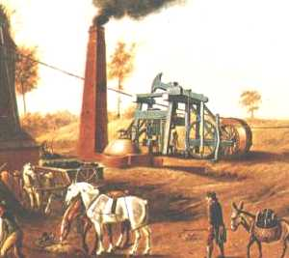
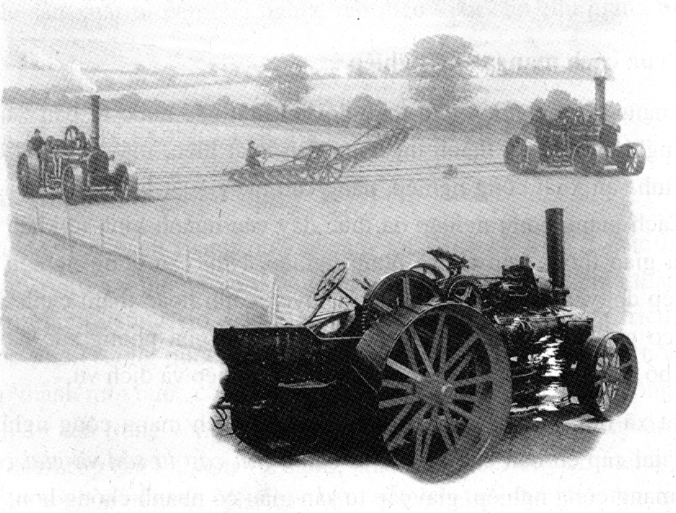
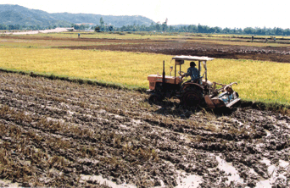
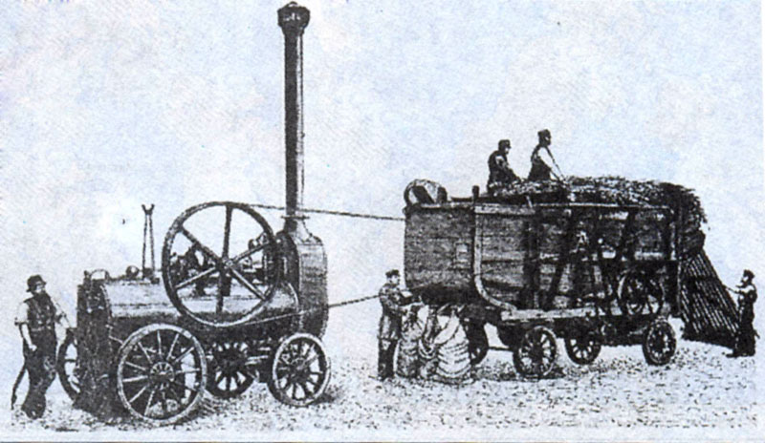
I . NHỮNG THÀNH TỰU CHỦ YẾU VỀ KỸ THUẬT
1.Công nghiệp
2. Giao thông vận tải :
3.Nông nghiệp :
4.Quân sự :
Cơ khí hóa nông nghiệp
Máy hơi nước được sửdụng
trong nông nghiệp

Slide 7
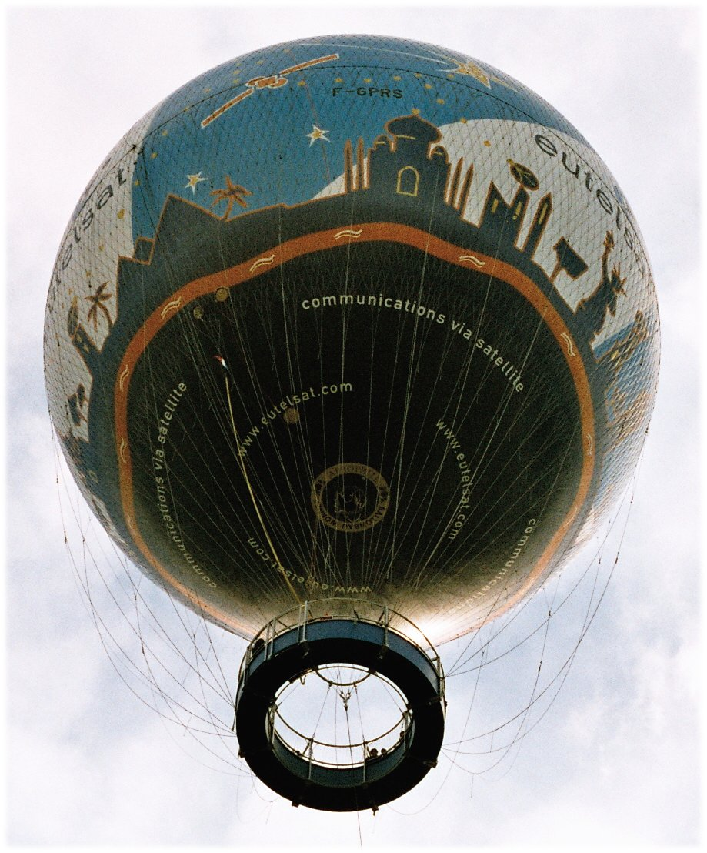
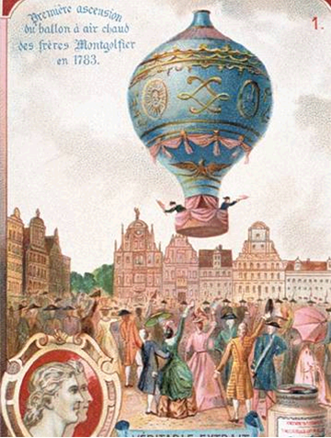
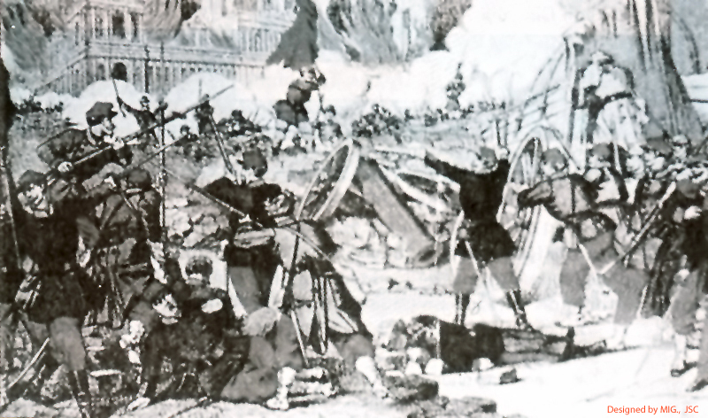

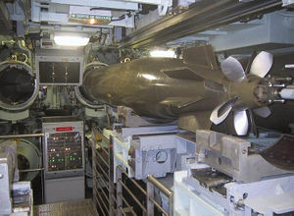
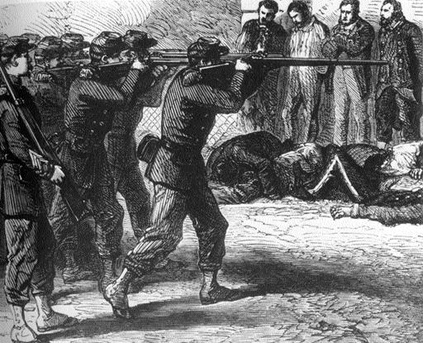
I . NHỮNG THÀNH TỰU CHỦ YẾU VỀ KỸ THUẬT
4. Quân sự

Slide 8
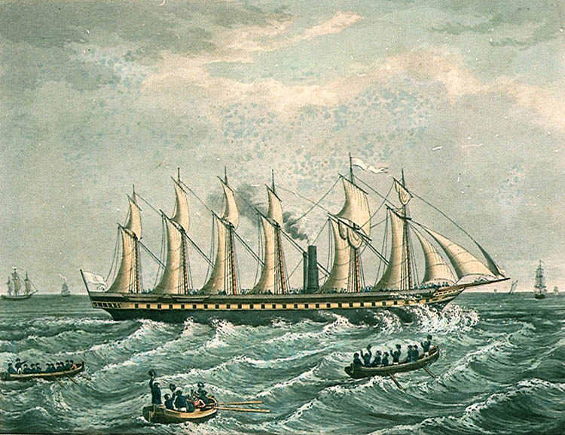

NHỮNG THÀNH TỰU VỀ KỸ THUẬT
S. Mooc-xơ
Cơ khí hóa nông nghiệp

Slide 9
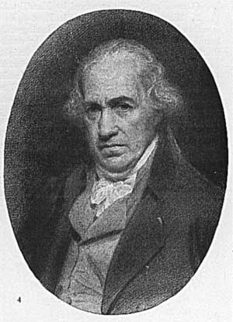
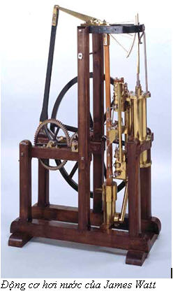
NHỮNG THÀNH TỰU VỀ KỸ THUẬT
Giêm Oát
Máy hơi nước

Slide 10
I. NHỮNG THÀNH TỰU CHỦ YẾU VỀ KỸ THUẬT
Tác dụng :
Máy móc ra đời là cơ sở vật chất kỹ thuật cho sự chuyển biến từ công trường thủ công sang công nghiệp cơ khí
=> chuyển văn minh nhân loại từ văn minh nông nghiệp sang văn minh công nghiệp

Slide 11
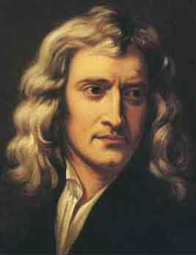
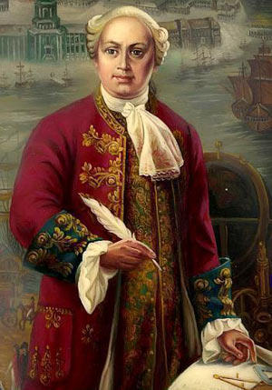

II. NHỮNG TIẾN BỘ VỀ KHOA HỌC TỰ NHIÊN VÀ KHOA HỌC XÃ HỘI
1. Khoa học tự nhiên
Lô-mô-nô-xốp (1720-1742)
Niu-tơn (1643-1727)
S. Đác-uyn
CÁC NHÀ KHOA HỌC TỰ NHIÊN THẾ KỶ XVIII-XIX

Slide 12
II. NHỮNG TIẾN BỘ VỀ KHOA HỌC TỰ NHIÊN VÀ KHOA HỌC XÃ HỘI
1. Khoa học tự nhiên
Thời gian | Người phát minh | Tên phát minh

Slide 13
II. NHỮNG TIẾN BỘ VỀ KHOA HỌC TỰ NHIÊN VÀ KHOA HỌC XÃ HỘI
1. Khoa học tự nhiên
Thời gian | Người phát minh | Tên phát minh
Đầu TKXVIII
Giữa TKXVIII
1837
1859
Niu-tơn (Anh)
Thuyết vạn vật hấp dẫn
Định luật bảo toàn vật chất và năng lượng
Lô-mô-nô-xốp (Nga)
Puốc-kin-giơ (Séc)
Thuyết tế bào
Đác-uyn (Anh)
Thuyết tiến hóa và di truyền

Slide 14
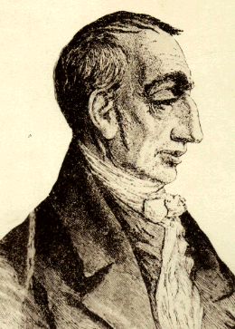
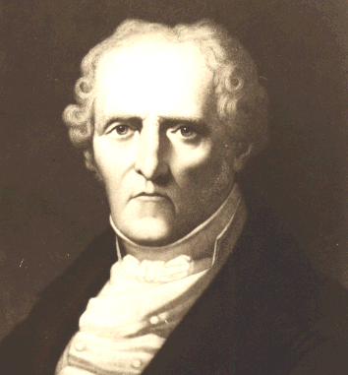
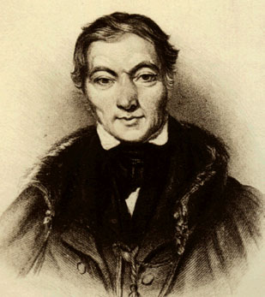
II. NHỮNG TIẾN BỘ VỀ KHOA HỌC TỰ NHIÊN VÀ KHOA HỌC XÃ HỘI
1. Khoa học tự nhiên
2. Khoa học xã hội
Ngành khoa học xã hội | Đại biểu
Xanh Xi-mông
(1760-1825)
S.Phu-ri-ê (1772-1837)
R. Ô oen (1771-1858)
NHỮNG ĐẠI BIỂU XUẤT SẮC CỦA CHỦ NGHĨA XÃ HỘI KHÔNG TƯỞNG

Slide 15
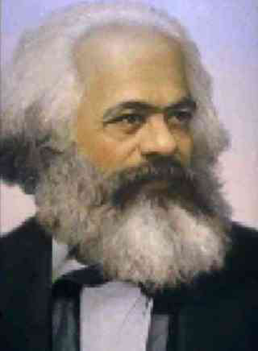
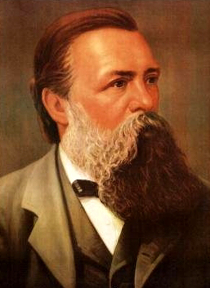
NHỮNG ĐẠI BIỂU XUẤT SẮC CỦA CHỦ NGHĨA XÃ HỘI KHOA HỌC
C.Mác (1818-1883)
Ph. Ăng-ghen (1820-1895)

Slide 16
II. NHỮNG TIẾN BỘ VỀ KHOA HỌC TỰ NHIÊN VÀ KHOA HỌC XÃ HỘI
1. Khoa học tự nhiên
2. Khoa học xã hội
Ngành khoa học xã hội | Đại biểu
Chủ nghĩa duy vật và phép biện chứng
Phoi -ơ-bách và He-gen
Kinh tế chính trị học tư sản
Xmít và Ri-các-đô
Chủ nghĩa xã hội không tưởng
Xanh Xi-mông, Phu-ri-ê, Ô-oen
Chủ nghĩa xã hội khoa học
C.Mác và Ph. Ăng-ghen

Slide 17

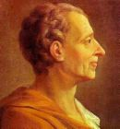
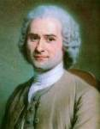
CÁC NHÀ VĂN, NHÀ TƯ TƯỞNG PHÁP
3. Sự phát triển của văn học và nghệ thuật
Vôn-te (1694-1778)
S. Mông-te-xki-ơ (1689-1755)
G.G. Rút-xô (1712-1778)

Slide 18
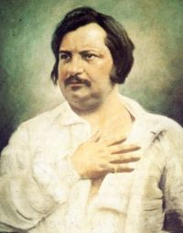
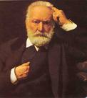

Vic-to Hy-go (1802-1885)
NHỮNG NHÀ VĂN TIÊU BIỂU CỦA NỀN VĂN HỌC HIỆN THỰC PHÊ PHÁN
Ban-dắc (1799-1850)
Lép Tôn-xtôi (1828-1910)

Slide 19




CÁC NHẠC SĨ THIÊN TÀI
Mô-da (1756-1791)
Bét-tô-ven (1770-1791)
Sô-panh (1800-1849)
Trai-cốp-xki

Slide 20

Trích vở “HỒ THIÊN NGA” Nhạc Trai-cốp-xki

